Slide 1
Результати анкетування здобувачів першого (бакалаврського) рівня вищої освіти щодо якості освітньо-професійної програми "Менеджмент зовнішньоекономічної діяльності"

Slide 2
Мета анкетування – оцінити якість освітньо-професійної програми "Менеджмент зовнішньоекономічної діяльності", виявити її сильні та слабкі сторони, а також визначити рівень задоволеності здобувачів для подальшого вдосконалення програми.
Інструментарій дослідження: анкета.
Взяло участь в анкетуванні 248 здобувачів вищої освіти.
Узагальнені результати опитування відображені на діаграмах, поданих нижче.

Slide 3
Чи зустрічається дублювання змісту навчального матеріалу дисциплін освітньої програми Вашої спеціальності?

Slide 4
Чи всі дисципліни, які Ви вивчаєте, необхідні для Вашої фахової діяльності та особистісного зростання?

Slide 5
Чи достатній, на Вашу думку, зміст (перелік компонентів, дисциплін) освітньої програми для успішної роботи за фахом?

Slide 6
Як Ви вважаєте, чи всі навчальні дисципліни, які Ви вивчаєте, необхідні для Вашої професійної діяльності?

Slide 7
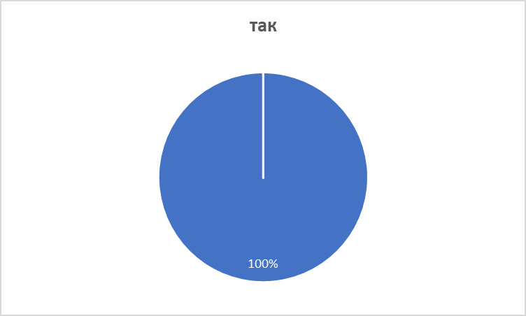
Чи реалізовується за Вашою освітньою програмою вільний вибір дисциплін?

Slide 8
Чи достатній обсяг практичної підготовки, закладений в освітньо-професійну програму Вашої спеціальності?

Slide 9
Чи порушується, на Вашу думку, логіка викладання професійних дисциплін освітньо-професійної програми Вашої спеціальності?

Slide 10
Чи розумієте Ви сутність академічної доброчесності як сукупності етичних принципів та визначених законом правил, якими мають керуватися учасники освітнього процесу?

Slide 11
Чи формує у Вас освітньо-професійна програма загальні компетентності (наприклад, «Здатність до абстрактного мислення, аналізу та синтезу»)?

Slide 12
Чи формує у Вас освітньо-професійна програма спеціальні (фахові) компетентності, наприклад, здатність організовувати та проводити управлінські дослідження, використовуючи сучасну методологію та інформаційні технології?

Slide 13
Чи співпали Ваші очікування щодо освітньо-професійної програми Вашої спеціальності з її реальним змістом?

Slide 14
Чи задоволені Ви методами навчання і викладання за Вашою освітньо-професійною програмою?

Slide 15
На Вашу думку, чи містить ОПП засади щодо можливостей професійного зростання?

Slide 16
Чи формує у Вас освітньо-професійна програма загальні (філософські і мовні) компетентності?

